Slide 1


“Diseño de un Sistema de Gestión y Control Operacional de los activos de una empresa que se dedica a la comercialización de camarón, productos de bambú, y servicios de capacitación en calidad, seguridad y medio ambiente, ubicada en la ciudad de Guayaquil, durante el período 2009”
IVETTE SEMINARIO – LUISA ZÚÑIGA

Slide 2

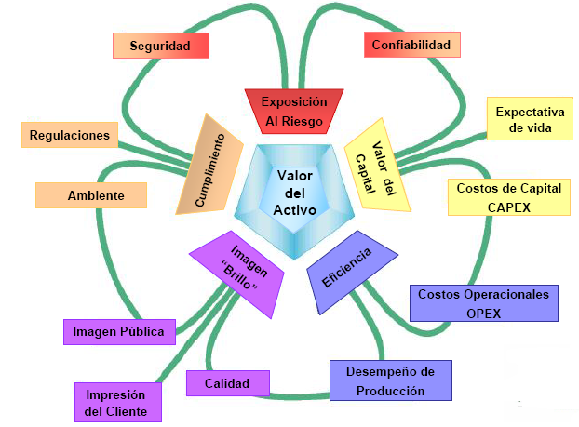
¿PORQUÉ LA GERENCIA DE ACTIVOS?

Slide 3
CICLO PHVA
PLANIFICAR
HACER
VERIFICAR
ACTUAR
A
P
MEJORA CONTÍNUA
V
H

Slide 4



CONOCIMIENTO DEL
NEGOCIO
La empresa posee tres filiales, que se dedican a comercializar camarones, productos de bambú y capacitaciones de sistemas de gestión a nivel empresarial.
Opera como Sociedad Anónima desde 1999, sus oficinas están ubicadas en la ciudad de Guayaquil y Samborondón.

Slide 5
SISTEMA DE GESTIÓN Y CONTROL OPERACIONAL
8 PILARES DEL TPM

Slide 6
MEJORAS ENFOCADAS
ANTES
AHORA
Máquinas en stand by.
Retraso en las actividades operativas.
Trabajos acumulados.
Equipos operativos.
Reducción de acumulación de trabajo.
Mantenimientos en período justo.
Identificación de equipos críticos.
BENEFICIO:
Reducir pérdidas y aumentar el potencial productivo.

Slide 7
EQUIPOS CRÍTICOS
No. | Nombre
1 | Impresora
12 | Computadoras de escritorio

Slide 8
MANTENIMIENTO AUTÓNOMO
ANTES
AHORA
Falta de conocimiento de equipos.
Ausencia de procedimientos.
Tarjeta de Activos.
Procedimientos de Operación.
BENEFICIO:
Incrementar habilidad/competencia técnica del operador.

Slide 9
MANTENIMIENTO AUTÓNOMO

Slide 10
MANTENIMIENTO PLANIFICADO
ANTES
AHORA
Ausencia Planes de Mantenimiento.
Falta de Órdenes de Mantenimiento.
No se toman acciones de mejora ni de prevención.
Se elaboró:
Planes de Mantenimiento.
Ordenes de Mantenimiento.
Análisis de Averías.
Registro de Averías.
BENEFICIO:
Cero averías, aumentar disponibilidad y eficiencia de equipos.

Slide 13
MANTENIMIENTO DE LA CALIDAD
ANTES
AHORA
Ausencia de procedimientos de mantenimiento.
Falta de priorización de equipos críticos.
Desconocimiento de acciones preventivas.
Documentación.
Importancia de equipos críticos.
Acciones preventivas.
BENEFICIO:
Cero defectos, cero retrabajo y cero rechazo.

Slide 15
PREVENCIÓN DEL MANTENIEMINTO
ANTES
AHORA
Ausencia de detalle de los equipos.
CAPEX en los activos.
BENEFICIO:
Reducir el tiempo de introducción de nuevos productos, equipos y
procesos.

Slide 16
ÁREAS ADMINISTRATIVAS
ANTES
AHORA
Independientes unas de otras.
Documentación.
Falta de comunicación entre departamentos.
Toma de decisiones por separado.
Reuniones de consensos.
Comunicación efectiva departamental.
Toma de decisiones en conjunto.
BENEFICIO:
Aumentar el potencial de departamentos que ofrecen el apoyo necesario para que el proceso productivo funcione eficientemente.

Slide 17
EDUCACIÓN Y ENTRENAMIENTO
ANTES
AHORA
Procedimientos de capacitación e inducción.
Ausencia de registros de las capacitaciones.
Falta de actualizaciones a planes y procedimientos.
Fichas de Registros.
Campañas de capacitación.
Mejoras en los programas de inducción.
BENEFICIO:
Elevar nivel de capacitación de los operadores.

Slide 18
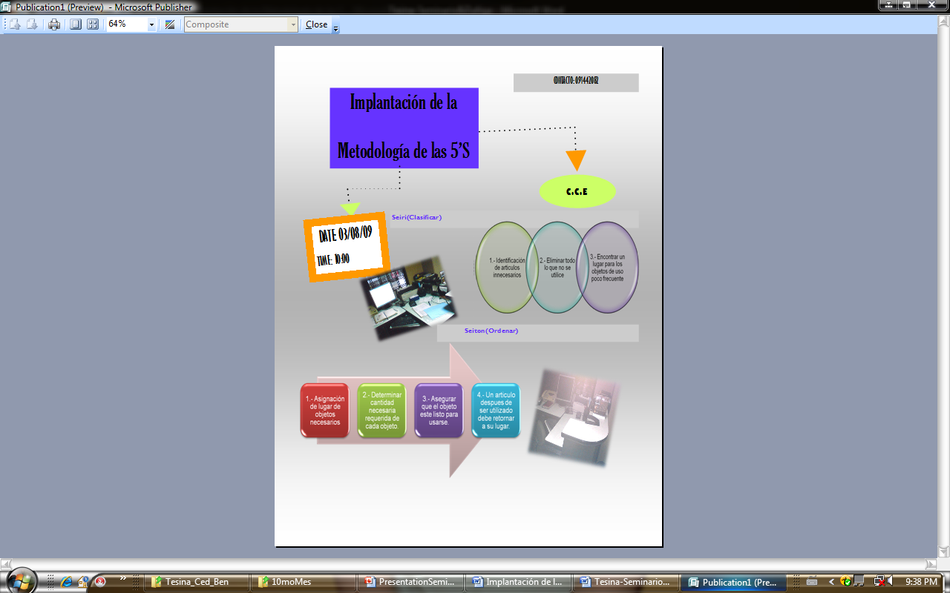
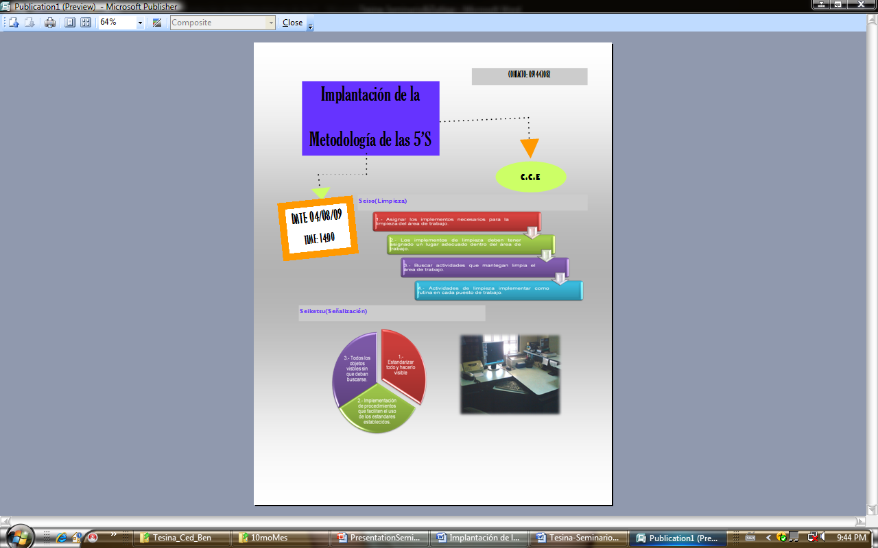
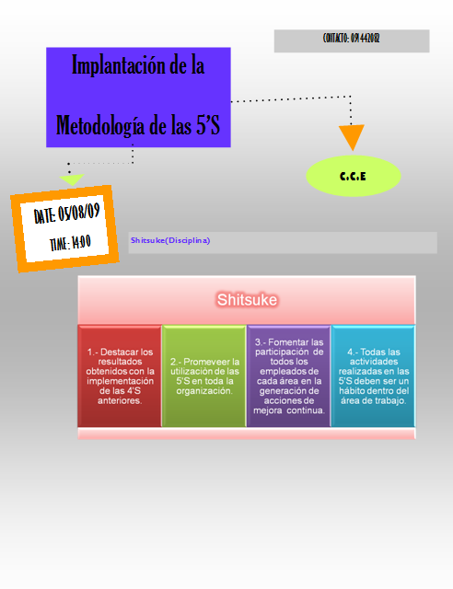
EDUCACIÓN Y ENTRENAMIENTO

Slide 19
SEGURIDAD, SALUD Y MEDIO AMBIENTE
ANTES
AHORA
Falta de concientización.
Desconocimiento de procesos y operaciones.
Ausencia de compromiso.
Análisis de Riesgos.
Análisis de Impactos Ambientales.
Normativa, Decreto 2393.
BENEFICIO:
Cero accidentes y cero contaminación ambiental.

Slide 20
t
Clasificación y descarte
SEIRI
LAS 5´S
Limpieza
Organización
SEISO
SEITON
Disciplina y compromiso
Higiene y visualización
SHITSUKE
SEIKETSU

Slide 21
SEIRI: CLASIFICACIÓN
ANTES
AHORA
Equipos, suministros que no se necesitan con frecuencia ubicados en los escritorios.
Documentación no tan necesaria a disponibilidad de todos los usuarios.
Material necesario.
Disponibilidad de documentos.
“Sólo lo que se necesita, en la cantidad que se necesita, y sólo cuando se necesita”.

Slide 22
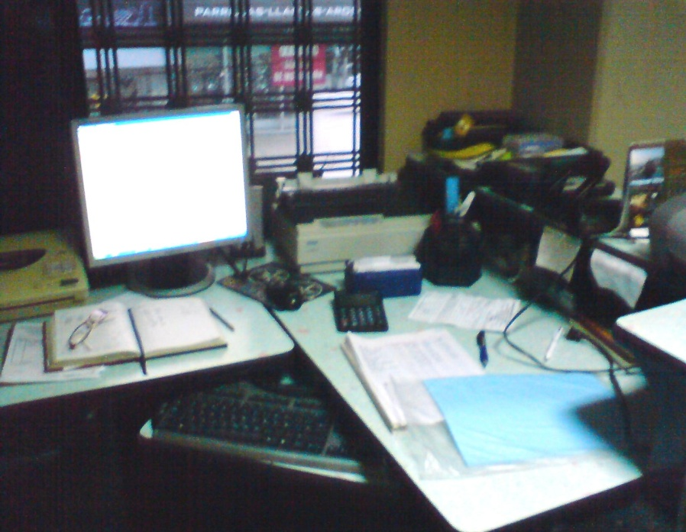
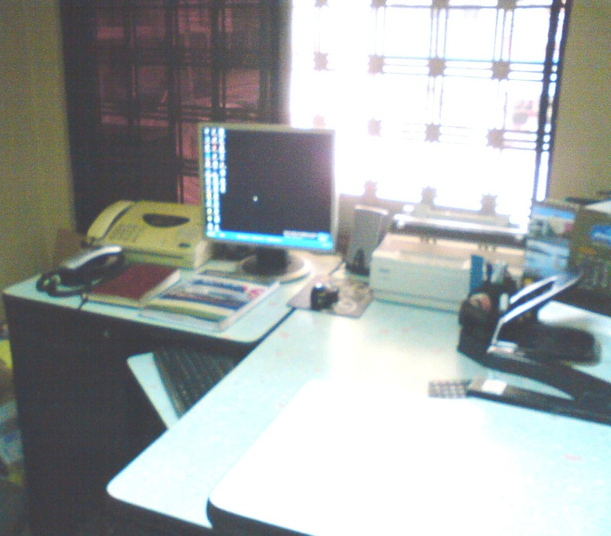
SEITON: ORDENAR
ANTES
AHORA
Un lugar para cada cosa y cada cosa en su lugar.

Slide 23
SEISO: LIMPIEZA
ANTES
AHORA
Limpieza a diario de pisos, paredes, baños.
Puestos de trabajos limpios.
Buena imagen y pulcritud.
La Limpieza es inspección.

Slide 24
SEIKETSU: HIGIENE Y VISUALIZACIÓN
ANTES
AHORA
Limpieza adecuada.
Falta de orden.
Ausencia de uso de equipos de protección personal.
Personal con vestimenta adecuada y buena imagen.
Ambiente limpio y seguro.
Orden.
Uso adecuado de EPP.
Personas y Máquinas en buenas condiciones

Slide 25
SHITSUKE: DISCIPLINA
ANTES
AHORA
Ausencia de hábitos.
Desconocimiento de la filosofía de las 5S´s.
Falta de compromiso para mejoras.
Filosofía de las 5S´s.
Hábitos comunes y focalizados.
Trabajar de manera más sana y mejor –Hábito-

Slide 26
CONCLUSIONES

Slide 27
Evaluar el desenvolvimiento de los equipos, valorando su eficacia y
eficiencia por medio del rendimiento, calidad y disponibilidad de equipos
críticos.
Fallas o averías sean manejables y en algunos casos sean evitables.
Análisis de la matriz Efecto- Falla, acciones correctivas, historial de fallas y
toma de acciones.

Slide 28
Conocimientos básicos de los equipos críticos encontrados, mantenimiento autónomo diario en cada equipo.
La creación de procedimientos ayudará a la inducción del personal.
Aplicación de mantenimientos programados minimizarán probabilidades de ocurrencia, disminuye gastos en los que incurría anteriormente.

Slide 29
RECOMENDACIONES

Slide 30
Implementación del sistema para la mejora continua de la organización, y mejoras realizadas para administrar equipos críticos.
Cada proceso debe ser mejorado constantemente, acciones óptimas.

Slide 31
Capacitación del personal sobre el uso del equipo, identificación de problemas presentes.
Detalles son los que mejoran los procesos.
Capacitación al personal , con conceptos de la calidad total, para que puedan entender y adaptarse al proceso de mejora contínua.

Slide 32
GRACIAS

